Slide 1
SQL Workshop
Atelier 1
Sara marhoum
05/2020

Slide 2
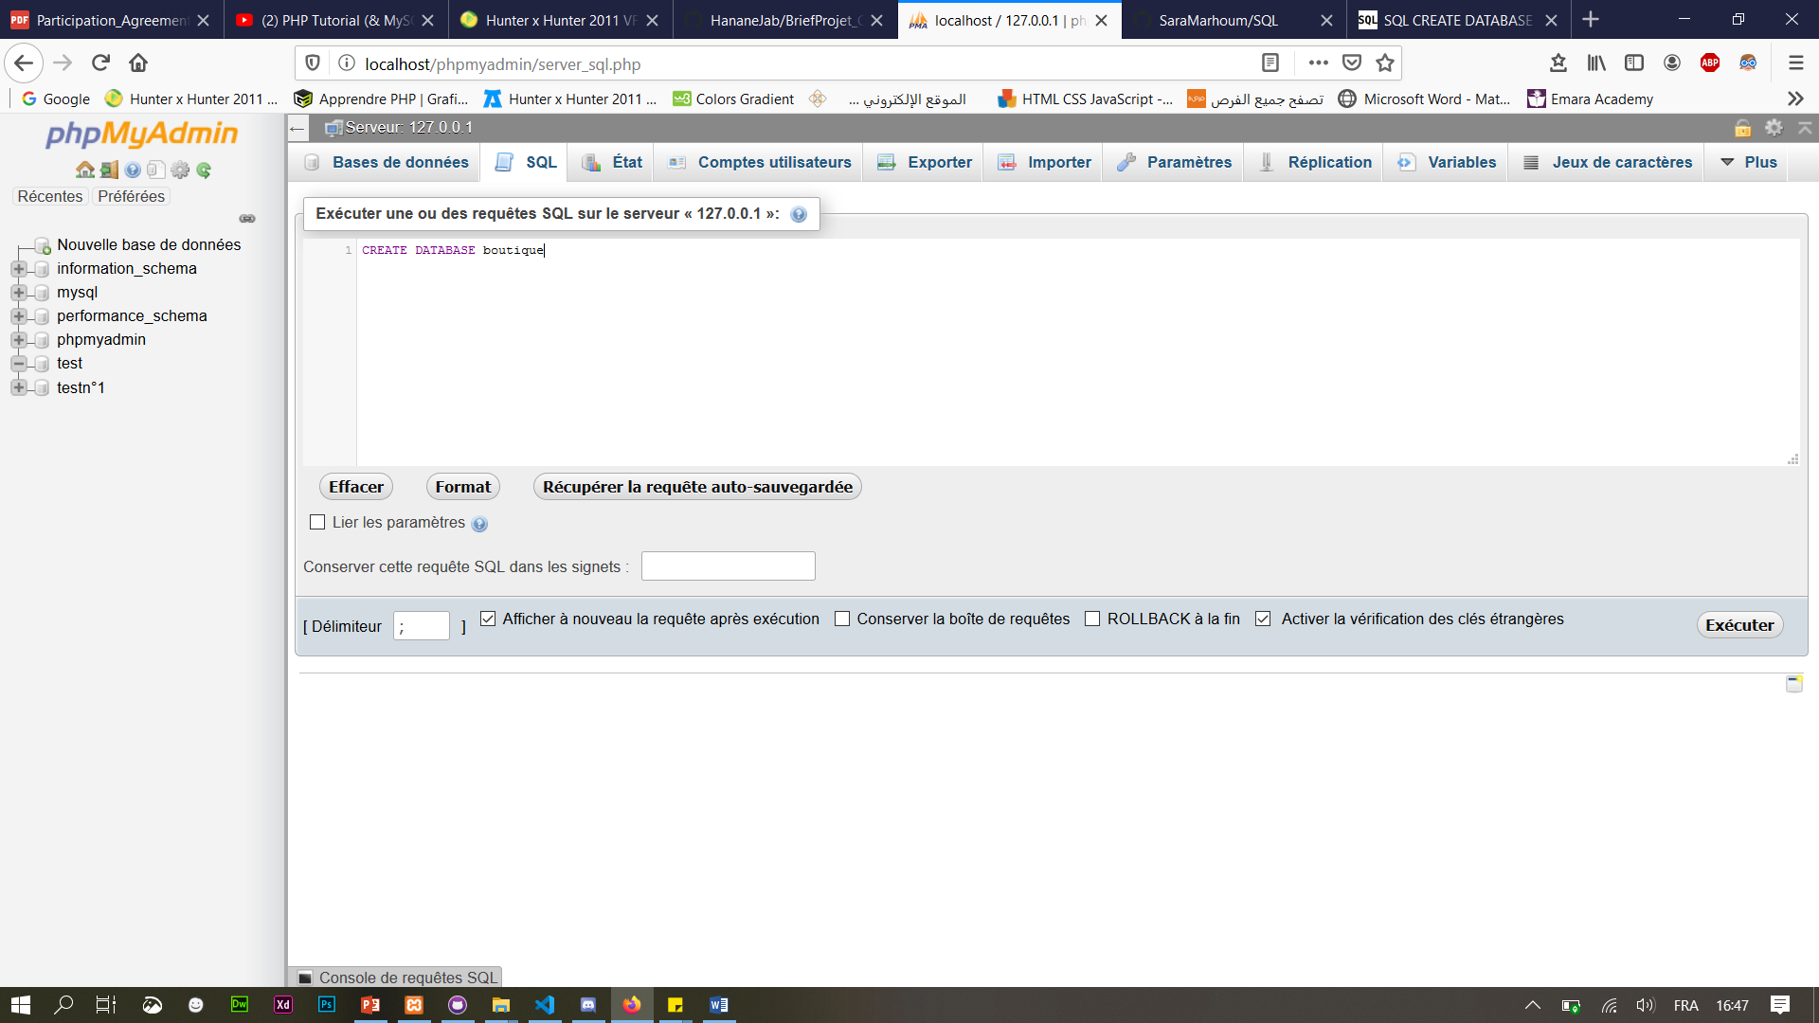
1/ Créer la base donnée sous nom "boutique".

Slide 3
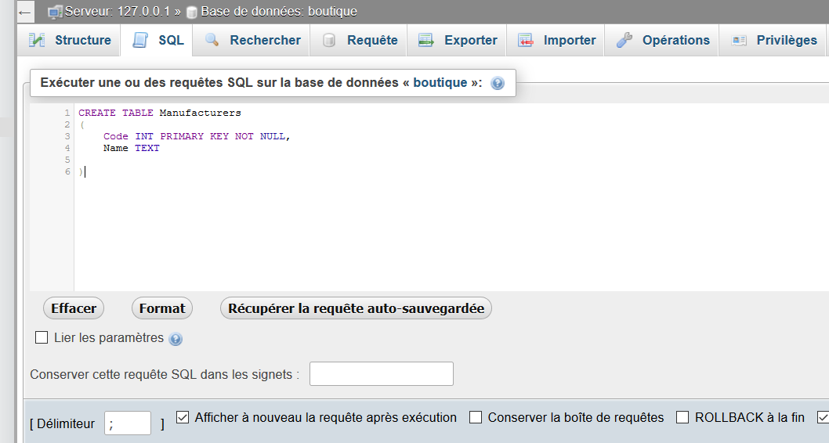
2/ Création de table Manufacturers

Slide 4
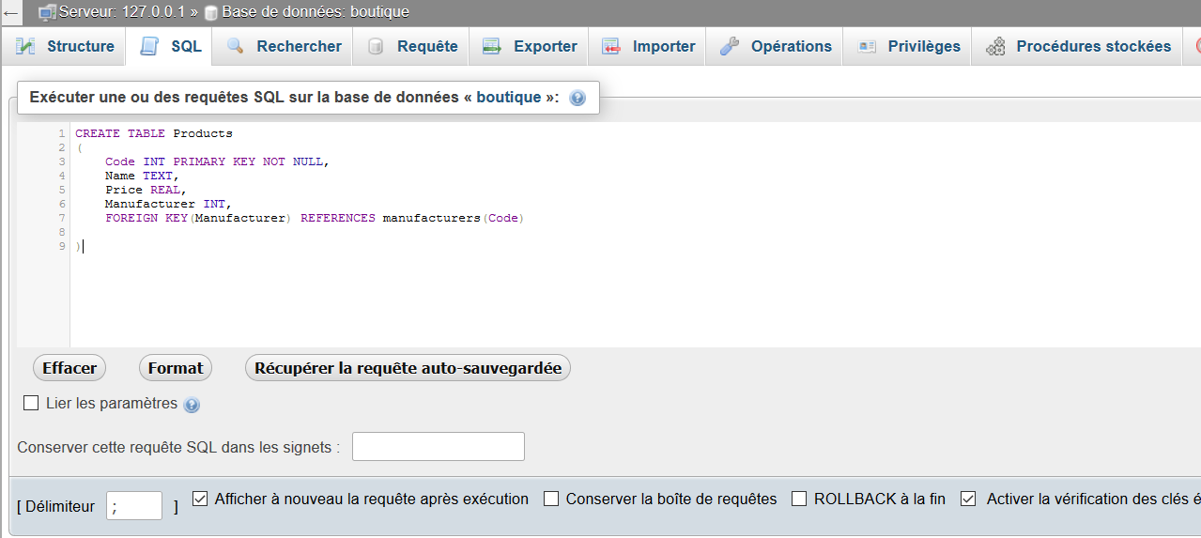
2/ Création de table Products.

Slide 5
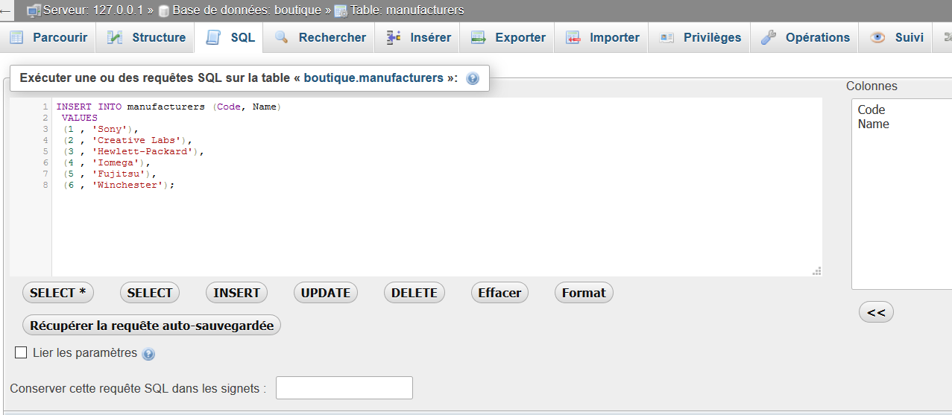
3/ Insérer dans le tableau Manufacturers les valeurs :

Slide 6
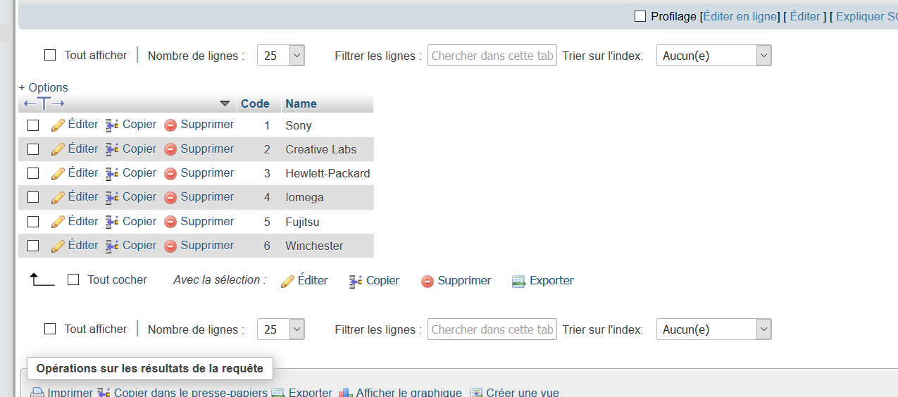
3/ Insérer dans le tableau Manufacturers les valeurs :

Slide 7
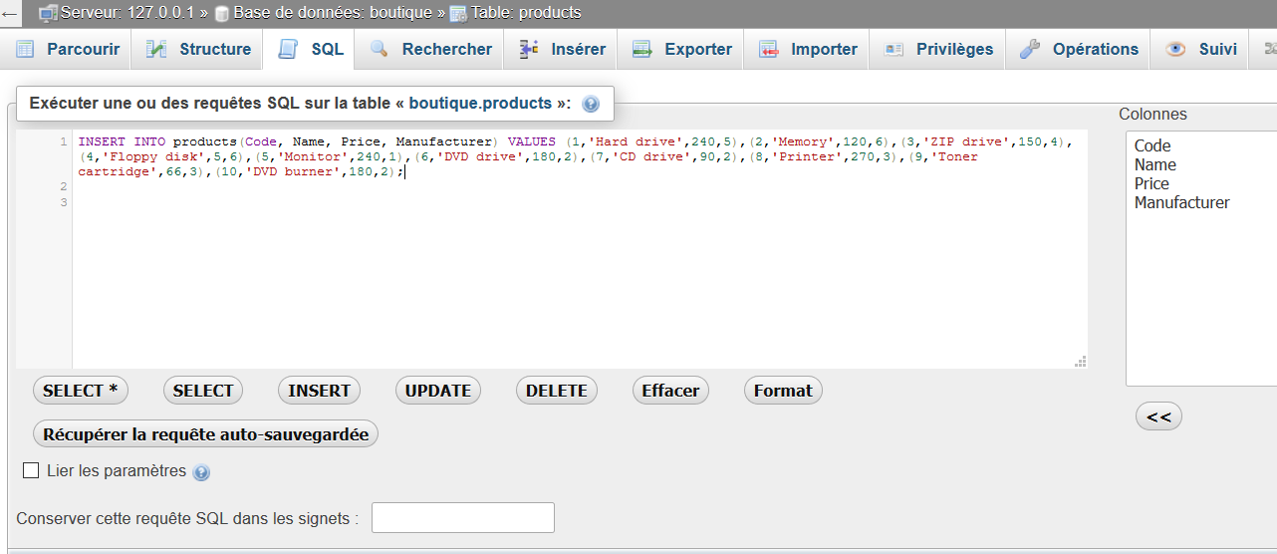
4/ Insérer dans le tableau Products les valeurs :

Slide 8
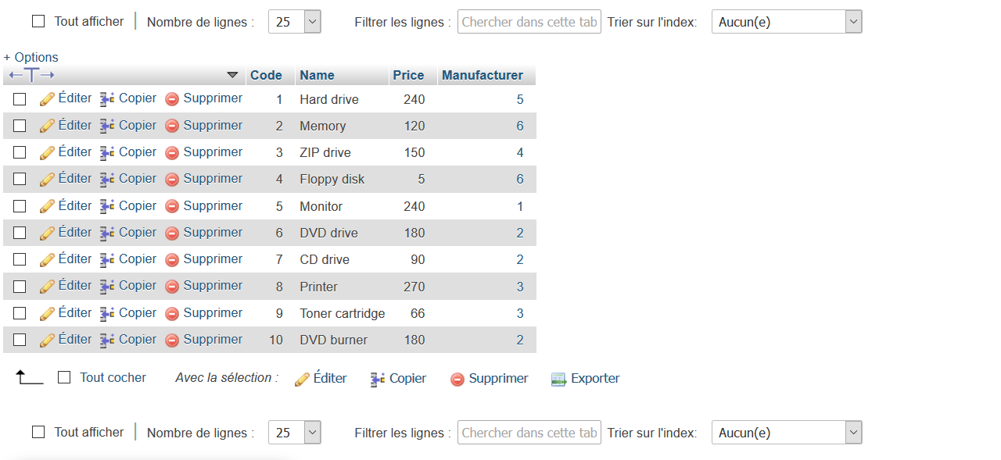
4/ Insérer dans le tableau Products les valeurs :

Slide 9
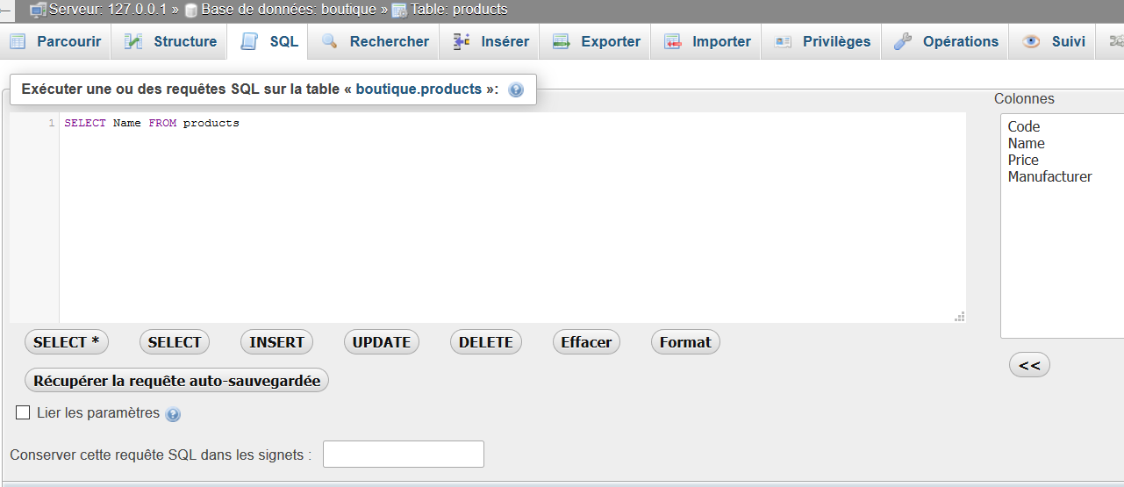
5/ Sélectionnez les noms de tous les produits du magasin.

Slide 10
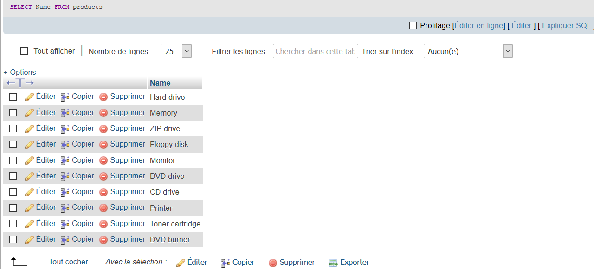
5/ Sélectionnez les noms de tous les produits du magasin.

Slide 11

6/ Sélectionner les noms et les prix de tous les produits du magasin.

Slide 12
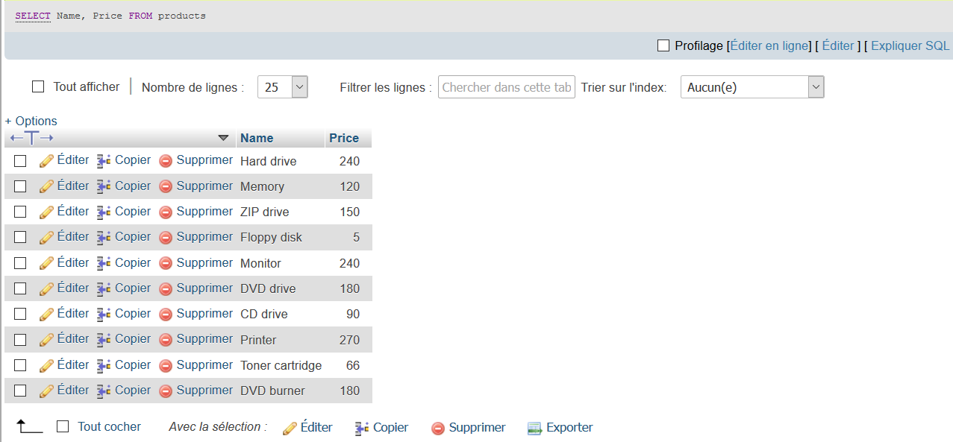
6/ Sélectionner les noms et les prix de tous les produits du magasin.

Slide 13

7/ Sélectionner le nom des produits dont le prix est inférieur ou égal à 200 $.

Slide 14
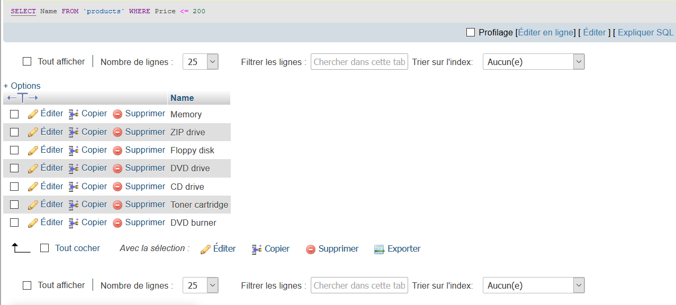
7/ Sélectionner le nom des produits dont le prix est inférieur ou égal à 200 $.

Slide 15
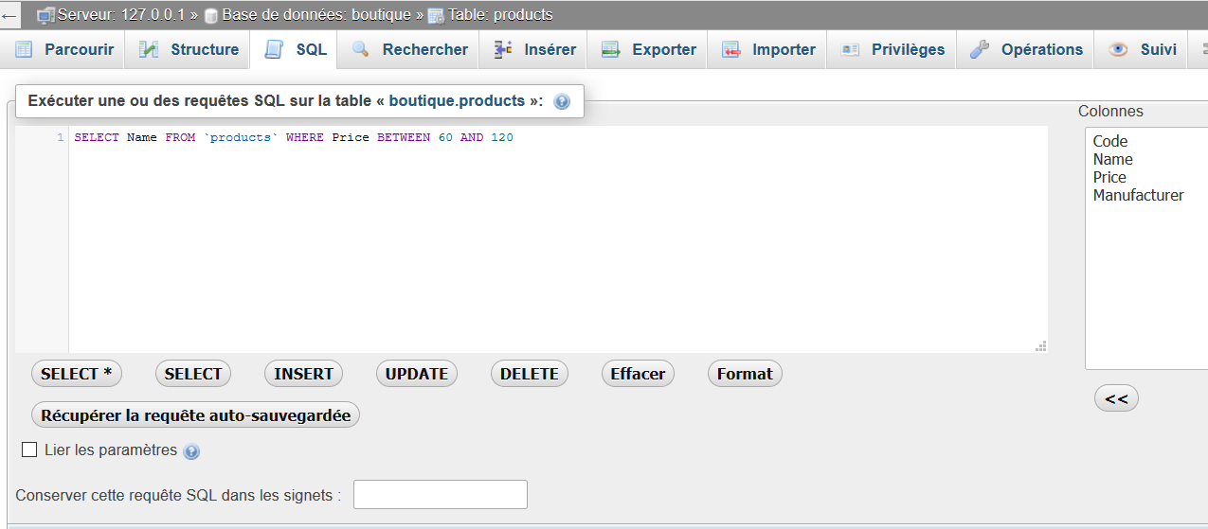
8/ Sélectionnez tous les produits dont le prix est compris entre 60 et 120 dollars.

Slide 16
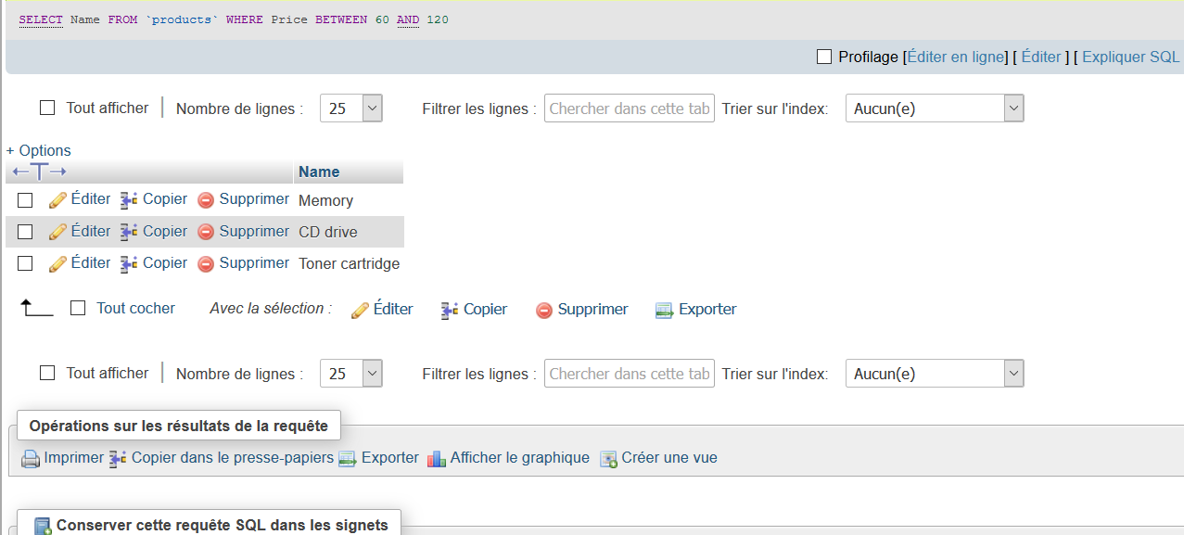
8/ Sélectionnez tous les produits dont le prix est compris entre 60 et 120 dollars.

Slide 17
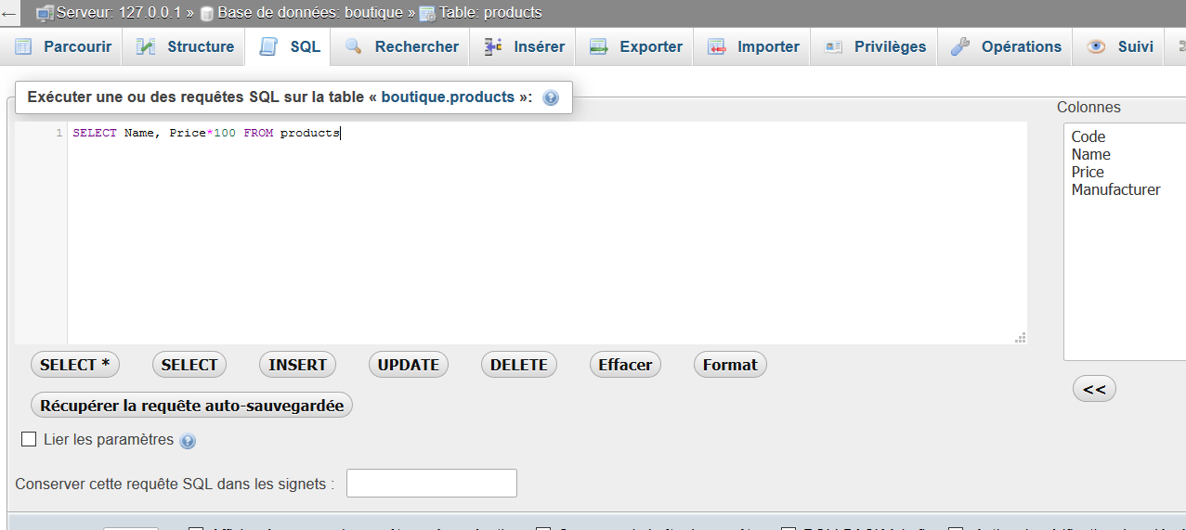
9/ Sélectionnez le nom et le prix en cents (c'est-à-dire que le prix doit être multiplié par 100).

Slide 18

9/ Sélectionnez le nom et le prix en cents (c'est-à-dire que le prix doit être multiplié par 100).

Slide 19
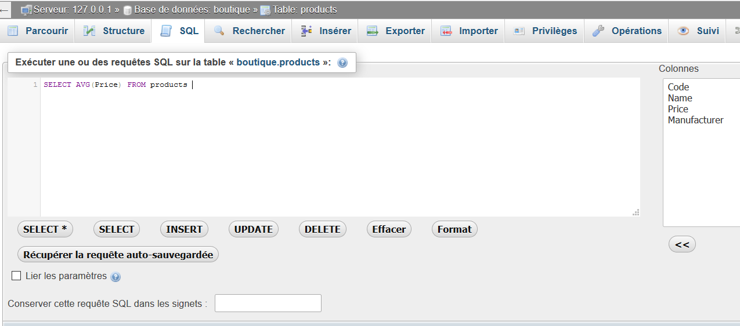
10/ Calculer le prix moyen de tous les produits.

Slide 20
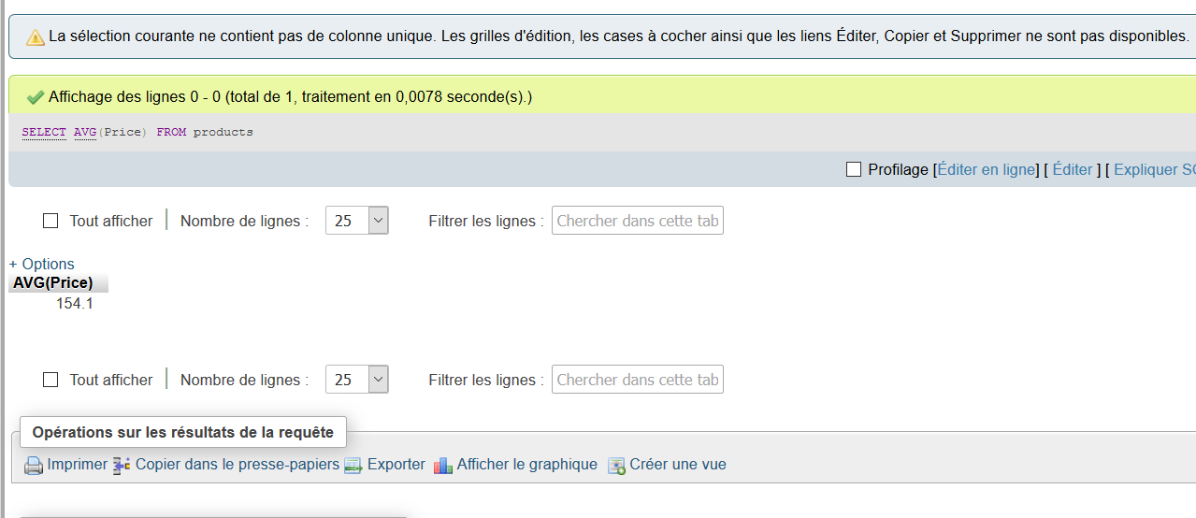
10/ Calculer le prix moyen de tous les produits.

Slide 21

11/ Calculer le prix moyen de tous les produits dont le code fabricant est égal à 2.

Slide 22

11/ Calculer le prix moyen de tous les produits dont le code fabricant est égal à 2.

Slide 23
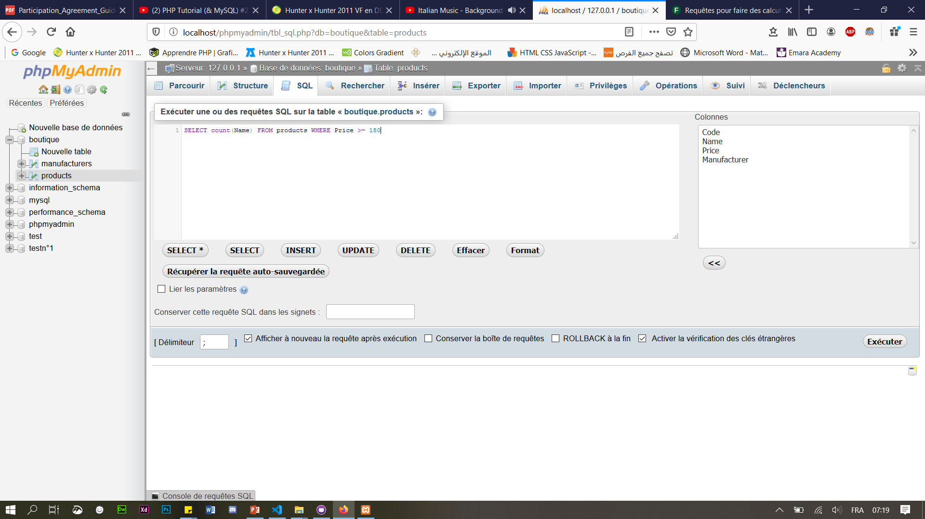
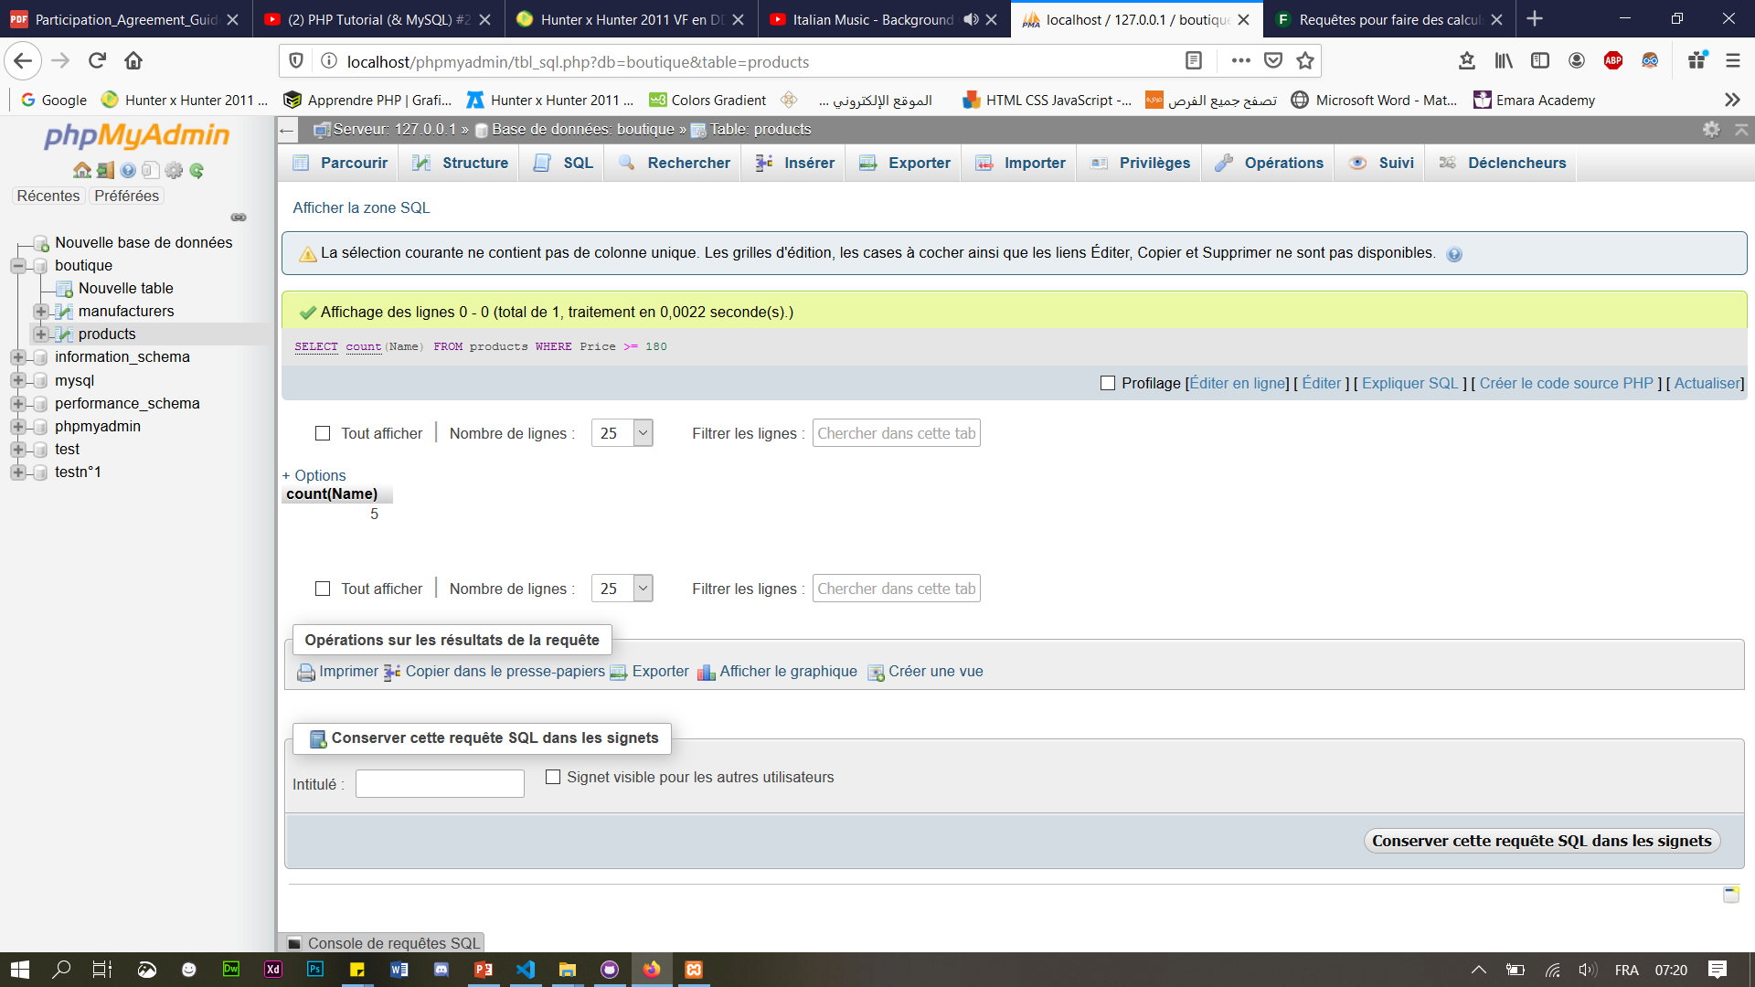
12/ Calculer le nombre de produits dont le prix est supérieur ou égal à 180 dollars.

Slide 24

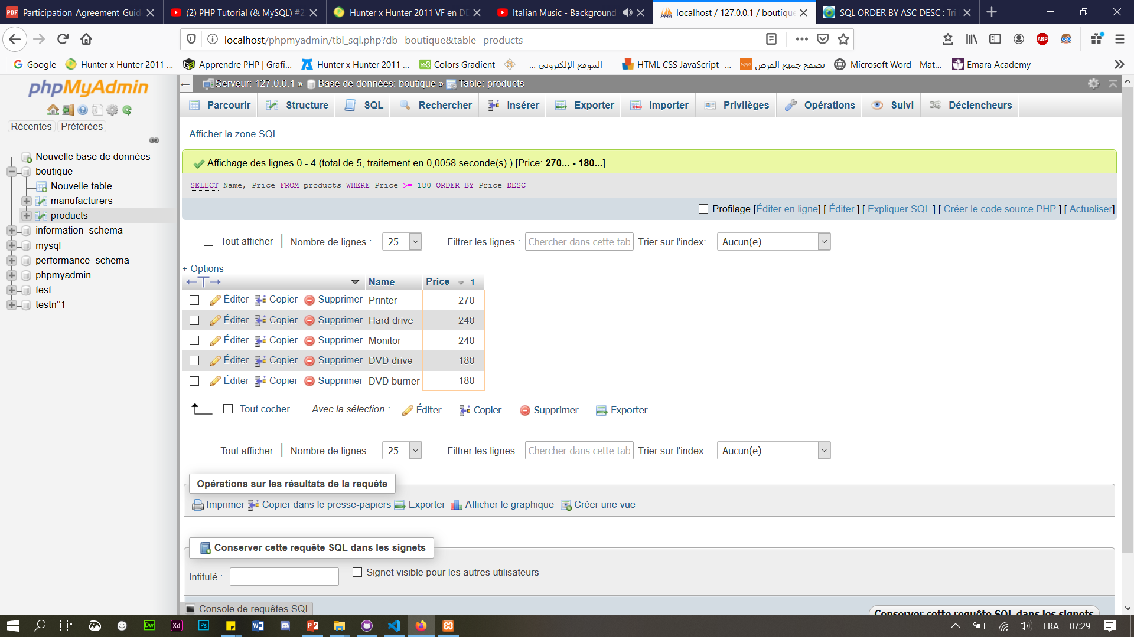
13/ Sélectionner le nom et le prix de tous les produits dont le prix est supérieur ou égal à 180 dollars,
et trier d'abord par prix (par ordre décroissant), puis par nom (par ordre croissant).

Slide 25

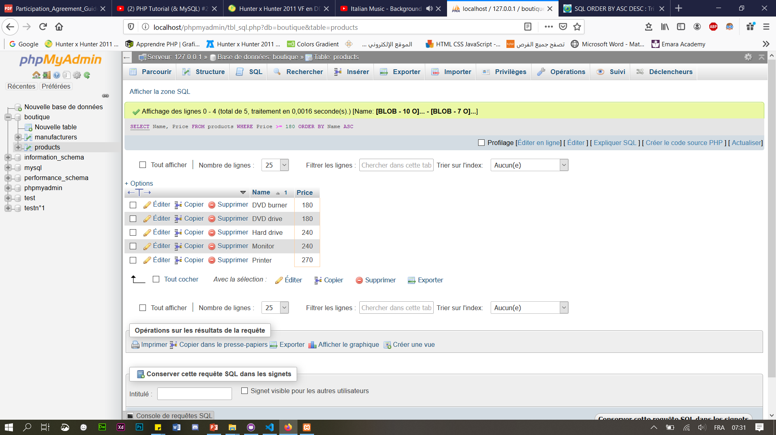
13/ Sélectionner le nom et le prix de tous les produits dont le prix est supérieur ou égal à 180 dollars,
et trier d'abord par prix (par ordre décroissant), puis par nom (par ordre croissant).

Slide 26
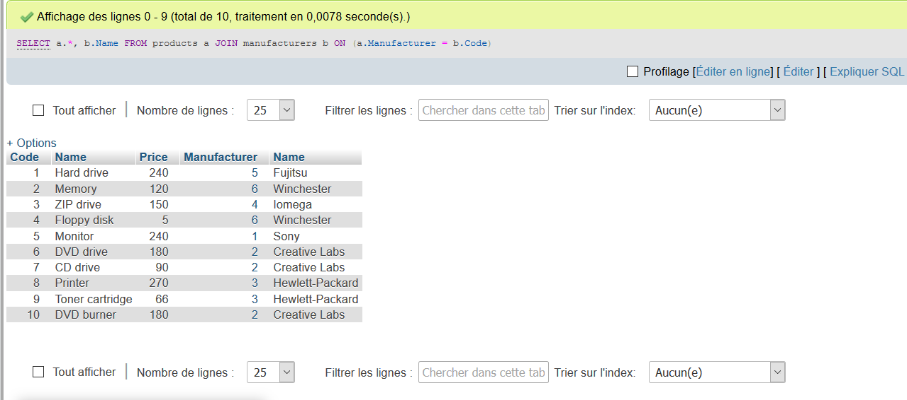
14/ Sélectionnez toutes les données des produits, y compris toutes les données relatives au fabricant de chaque produit.

Slide 27
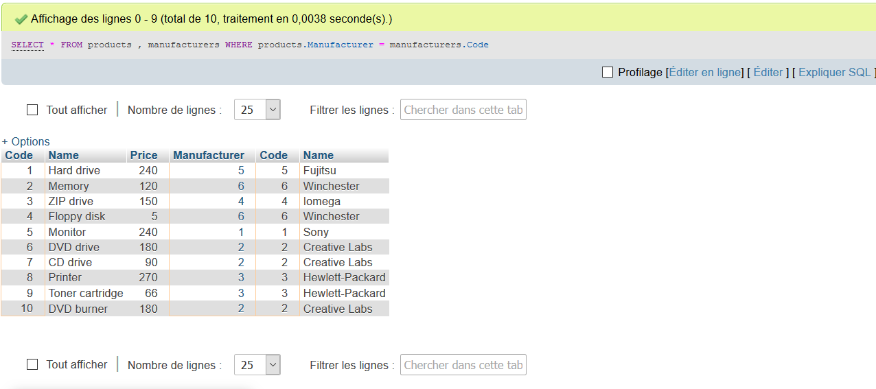
14/ Sélectionnez toutes les données des produits, y compris toutes les données relatives au fabricant de chaque produit.

Slide 28
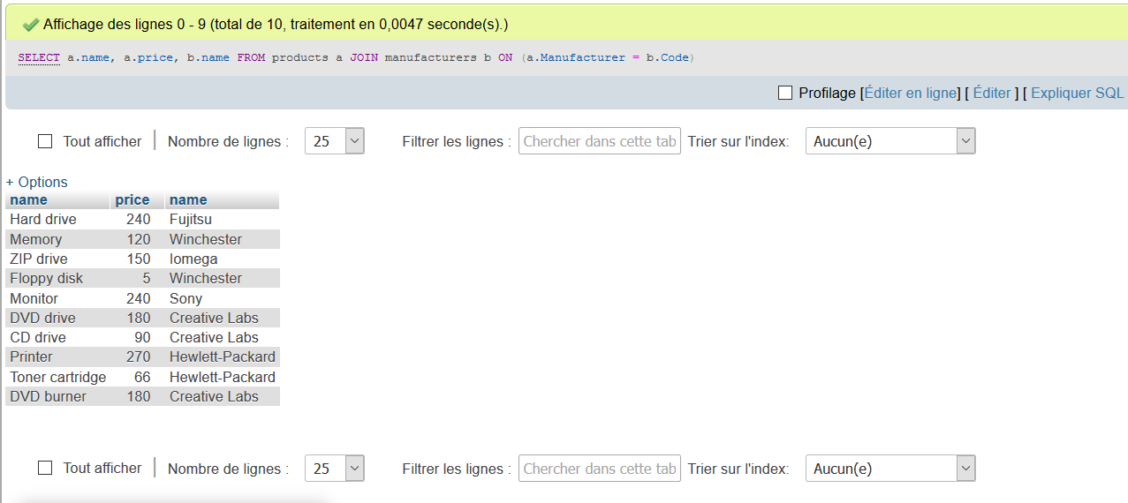
15/ Sélectionnez le nom du produit, le prix et le nom du fabricant de tous les produits.

Slide 29
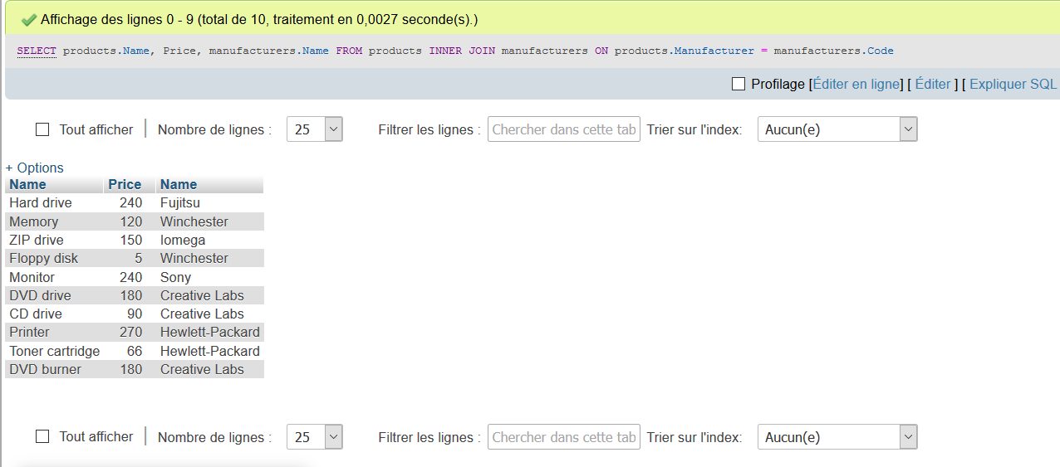
15/ Sélectionnez le nom du produit, le prix et le nom du fabricant de tous les produits.

Slide 30
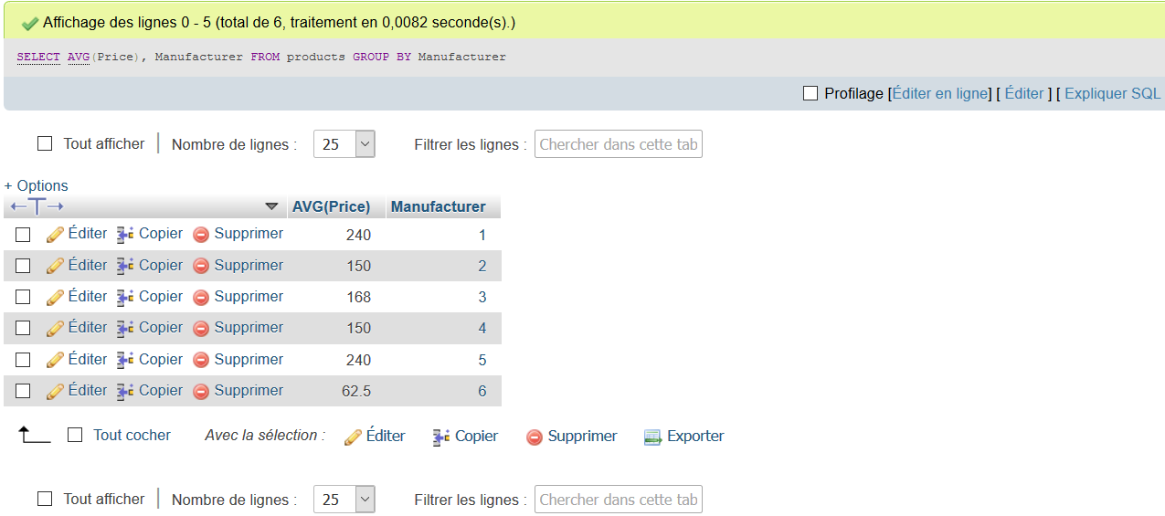
16/ Sélectionnez le prix moyen des produits de chaque fabricant, en indiquant uniquement le code du fabricant.

Slide 31
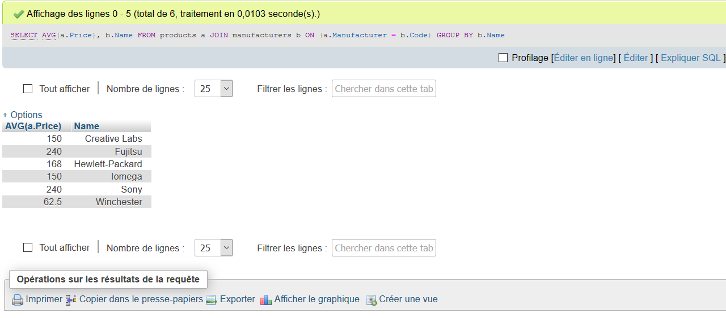
17/ Sélectionnez le prix moyen des produits de chaque fabricant, en indiquant le nom du fabricant.

Slide 32
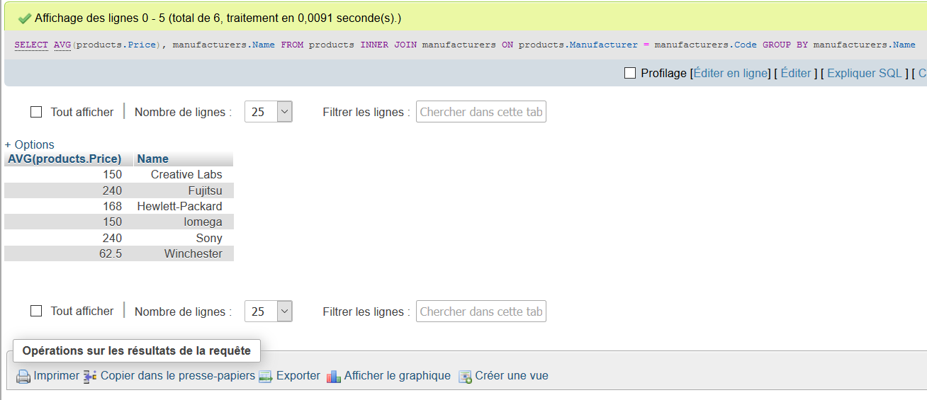
17/ Sélectionnez le prix moyen des produits de chaque fabricant, en indiquant le nom du fabricant.

Slide 33
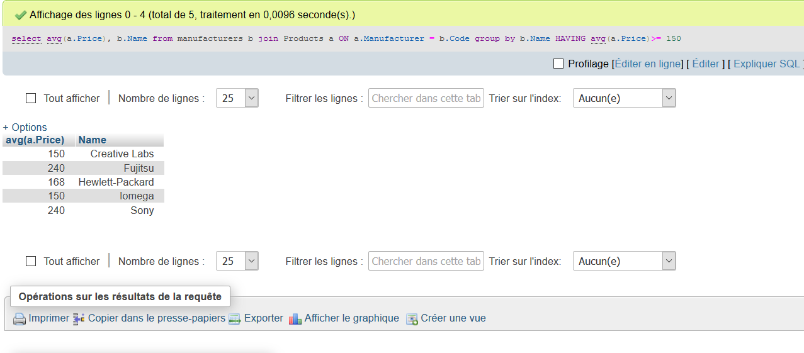
18/ Sélectionnez les noms des fabricants dont les produits ont un prix moyen supérieur ou égal à 150 $.

Slide 34
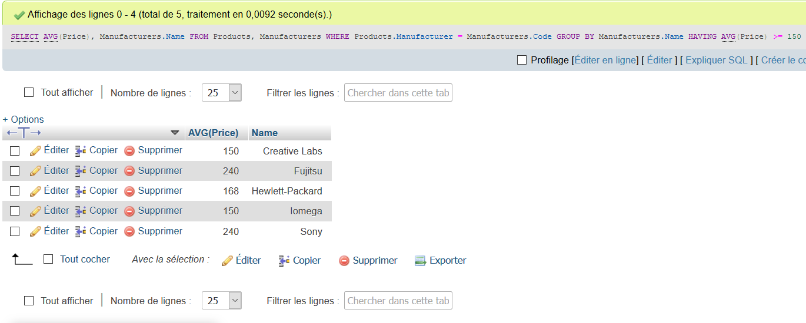
18/ Sélectionnez les noms des fabricants dont les produits ont un prix moyen supérieur ou égal à 150 $.

Slide 35
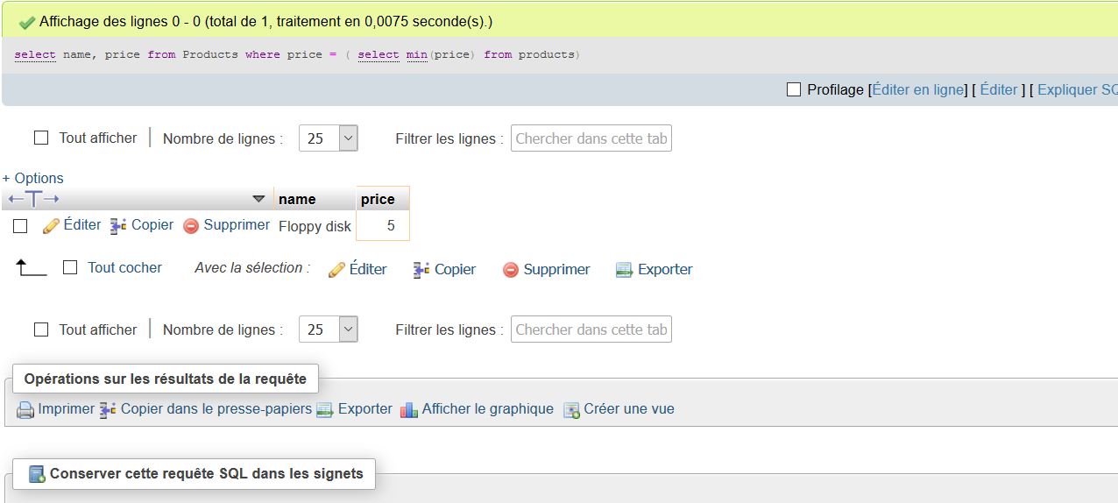
19/ Sélectionnez le nom et le prix du produit le moins cher.

Slide 36
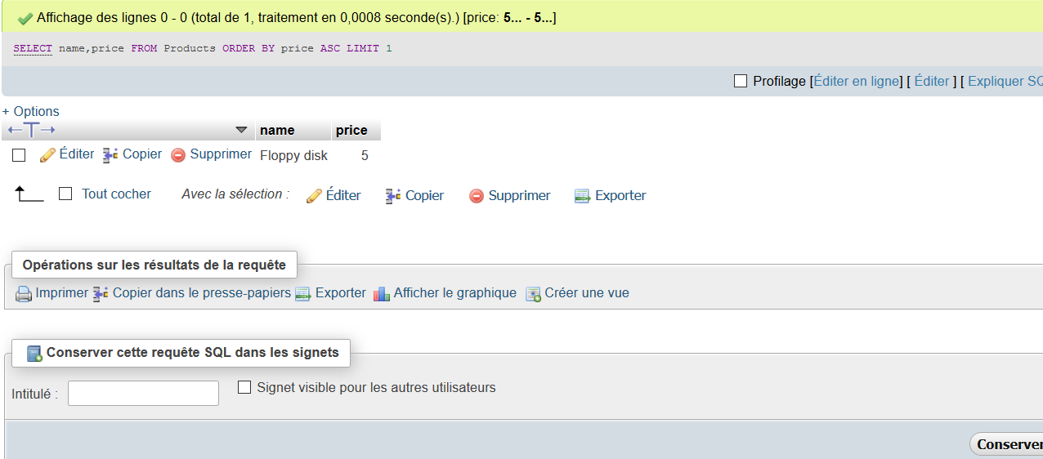
19/ Sélectionnez le nom et le prix du produit le moins cher.

Slide 37
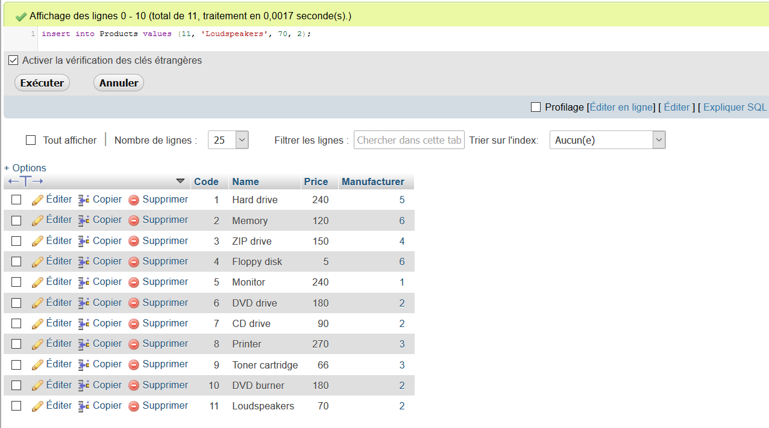
21/ Ajouter un nouveau produit : Loudspeakers, 70 $, manufacter 2

Slide 38

22/ Mettre à jour le nom du produit 8 en "laser Print".

Slide 39
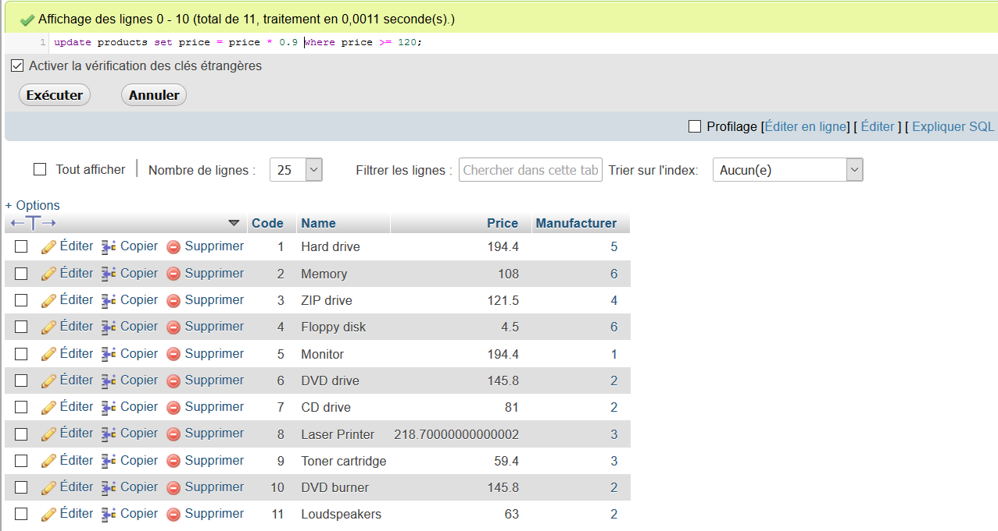
24/ Appliquer une remise de 10 % à tous les produits dont le prix est supérieur ou égal à 120 $.

